Slide 1

الوحدة : الرّابعة ( روائع من الأدب العالميّ)
الدرس : أبني لغتي – الأفعال المبنيّة ( الفعل الماضي وفعل الأمر )
المبحث : اللغة العربية.
الصف : الثامن.

Slide 2



الكلية العلمية الإسلامية
الدرس : الأفال المبنية
الوحدة: الرابعة
الصف : الثامن
المادة: اللغة العربية
01:00 minutes
النتاجات المتوقعة :
1- يحدّد الطّالب الجملة الفعليّة.
2- يميّز الطّالب أزمنة الأفعال .
3- تنمو لديه قيمة حسن الأخلاق .
النتاجات
التمهيد
التقويم القبلي
التقديم
تقويم التكويني
التغذية الراجعة
التمايز
الربط بالحياة
التفكير الناقد
بطاقة خروج

Slide 3



الكلية العلمية الإسلامية
الدرس : الأفعال المبنية
الوحدة: الرابعة
الصف : الثامن
المادة: اللغة العربية
02:00 minutes
التّمهيد+ الرّبط بالواقع:
النتاجات
عبّر عن الصّورة الآتية بجملة فعليّة مفيدة من إنشائك:
التمهيد
التقديم
تقويم التكويني
التغذية الراجعة
التمايز
الربط بالحياة
التفكير الناقد
بطاقة خروج

Slide 4

الكلية العلمية الإسلامية
الدرس : الأفعال المبنية
الوحدة: الرابعة
الصف :الثامن
المادة: اللغة العربية
10:00 minutes
التقويم القبلي :
واحدة من الجمل الآتية جملة فعليّة :
النتاجات
التمهيد
1. الكذب من صفات المنافق .
التقويم القبلي
التقديم
تقويم التكويني
2. الكذّاب مذمومٌ عند الله .
التغذية الراجعة
التمايز
3. كذَّب الرّجل كثيرًا حتى كُتبَ عند الله كذّابا
الربط بالحياة
التفكير الناقد
IRS
بطاقة خروج

Slide 5
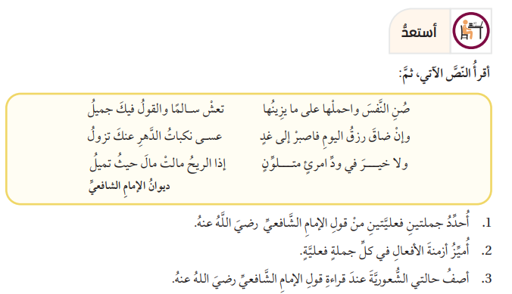
الكلية العلمية الإسلامية
الدرس : الأفعال المبنية
الوحدة: الرابعة
الصف : الثامن
المادة:اللغة العربية
06:00 minutes
التقديم- صفحة 103
:
النتاجات
التمهيد
التقويم القبلي
التقديم
تقويم التكويني
التغذية الراجعة
التمايز
الربط بالحياة
التفكير الناقد
بطاقة خروج

Slide 6
الكلية العلمية الإسلامية
الدرس : الأفعال المبنية
الوحدة: الرابعة
الصف : الثامن
المادة:اللغة العربية
06:00 minutes
التقديم – تغذية راجعة :
النتاجات
التمهيد
التقويم القبلي
1- صُنِ النّفسَ .
تعشْ سالمًا .
ضاقَ رزقُ اليومِ .
2 – صُن : فعل أمر
تعش: فعل مضارع .
ضاق : فعل ماضٍ
التقديم
تقويم التكويني
التغذية الراجعة
التمايز
الربط بالحياة
التفكير الناقد
بطاقة خروج

Slide 7

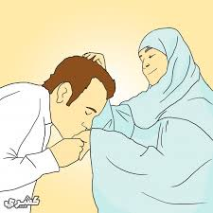

الكلية العلمية الإسلامية
الدرس : الأفعال المبنية
الوحدة: الرابعة
الصف : الثامن
المادة:اللغة العربية
06:00 minutes
التقديم + ربط بالحياة : مهمّة
النتاجات
عبّر عن الصّور الآتية باستخدام جمل فعليّة تبدأ ب :
أ –فعلٍ ماضٍ ب – فعل أمرٍ ج فعل مضارع
التمهيد
التقويم القبلي
التقديم
تقويم التكويني
التغذية الراجعة
التمايز
الربط بالحياة
التفكير الناقد
بطاقة خروج

Slide 8
الكلية العلمية الإسلامية
الدرس : الأفعال المبنية
الوحدة: الرابعة
الصف : الثامن
المادة:اللغة العربية
06:00 minutes
التقديم : مهمّة (تغذية راجعة )
النتاجات
ساعدْ من يحتاج المساعدة تنلْ رضا الله .
يُحسِنُ الولدُ البارُّ إلى أمّه .
التمهيد
أماطَ الولدُ الأذى عن الطّريق .
التقويم القبلي
التقديم
تقويم التكويني
التغذية الراجعة
التمايز
الربط بالحياة
التفكير الناقد
بطاقة خروج

Slide 9
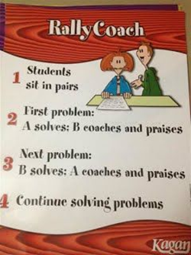
الكلية العلمية الإسلامية
الدرس : الأفعال المبنية
الوحدة: الرابعة
الصف : الثامن
المادة:اللغة العربية
04:00 minutes
صنّف الأفعال الملوّنة باللون الأحمر إلى أفعال ماضية وأفعال أمر .
أ – فرحْنا بزيارتكم .
ب – يا فتيات ، احرصْنَ على طاعة الوالدين .
ج- ساهِمُوا في رفع مستوى التّعليم في الأردنّ .
د- العلماء فتحُوا لنا آفاقًا واسعة .
التمايز+ التفكير الناقد:
النتاجات
التمهيد
1
هات آية كريمة تبدأ بفعل أمر .
التقويم القبلي
التقديم
2
تقويم التكويني
التغذية الراجعة
3
هات آية كريمة تبدأ بفعل ماضٍ .
التمايز
الربط بالحياة
حوّل الجملة الاسميّة إلى جملة فعليّة فعلها ماضٍ ثم أمر :
غيداء تجمع التبرّعات للفقراء .
التفكير الناقد
4
بطاقة خروج

Slide 10


الكلية العلمية الإسلامية
الدرس : الأفعال المبنية
الوحدة: الرابعة
الصف : الثامن
المادة: اللغة العربية
02:00 minutes
التّقويم الختامي + التّقييم الذّاتي:
الجملة التي تبدأ بفعل ماضٍ :
النتاجات
التمهيد
التقويم القبلي
1- افعلَنَّ الخيرَ على الدّوام .
التقديم
تقويم التكويني
2-زارَنا ضيفٌ لطيف .
التغذية الراجعة
التمايز
الربط بالحياة
3- اسقيا الزّرع كما ترويان أنفسكم .
التفكير الناقد
بطاقة خروج

Slide 11

الكلية العلمية الإسلامية
الدرس : الأفعال المبنية
الوحدة: الرابعة
الصف : الثامن
المادة: اللغة العربية
02:00 minutes
التّقويم الختامي + التّقييم الذّاتي ( تغذية راجعة ):
الجملة التي تبدأ بفعل ماضٍ :
النتاجات
التمهيد
التقويم القبلي
1- افعلَنَّ الخيرَ على الدّوام .
التقديم
تقويم التكويني
2-زارَنا ضيفٌ لطيف .
التغذية الراجعة
التمايز
الربط بالحياة
3- اسقيا الزّرع كما ترويان أنفسكم .
التفكير الناقد
بطاقة خروج

Slide 12


الكلية العلمية الإسلامية
الدرس : الأفعال المبنية
الوحدة: الرابعة
الصف : الثامن
المادة: اللغة العربية
01:00 minutes
بطاقة الخروج:
النتاجات
اكتب على بطاقة الخروج ما تعلّمته في الحصّة.
التمهيد
التقويم القبلي
التقديم
تقويم التكويني
التغذية الراجعة
التمايز
الربط بالحياة
التفكير الناقد
بطاقة خروج

